Slide 1
M38 Prelabel Studio
Model Compression for Edge Pre-Labeling
Tạo nhãn gợi ý trên CPU
Con người kiểm sửa trước khi xuất
YOLOv8s COCO pretrained / ONNX Browser / OpenVINO INT8
Đội 030 Sakana
Lê Đức Mạnh, Phạm Hoàng Anh, Võ Trọng Nghĩa
M38 Prelabel Studio / Sakana / Demo Day 2026
01
Notes:
Giới thiệu công cụ gán nhãn ảnh 2D và bằng chứng hiệu năng CPU. Không trình bày nhánh 3D như learned detector đã kiểm chứng.
Nguồn: https://manhld424.github.io/M38-Edge-PreLabeling/results.html
https://github.com/ManhLD424/M38-Edge-PreLabeling/tree/31ce2a5

Slide 2
Bài toán gán nhãn trên CPU
Nhãn gợi ý chỉ hữu ích khi người dùng có thể kiểm tra và sửa lỗi
Chi phí thao tác
Ràng buộc triển khai
Vẽ và chỉnh bounding boxes thủ công.
Prelabel sai tạo thêm công kiểm sửa.
Chạy inference trên CPU.
Đo đánh đổi giữa latency, dung lượng
và mức thay đổi prediction sau nén.
Mục tiêu: giảm công vẽ nhãn, giữ quyền quyết định cho annotator.
Mức tiết kiệm thời gian thực tế cần được đo bằng pilot.
M38 Prelabel Studio / Sakana / Demo Day 2026
02
Notes:
Mục tiêu sản phẩm, chưa phải kết quả năng suất đã đo.
Nguồn: https://manhld424.github.io/M38-Edge-PreLabeling/results.html
https://github.com/ManhLD424/M38-Edge-PreLabeling/tree/31ce2a5

Slide 3
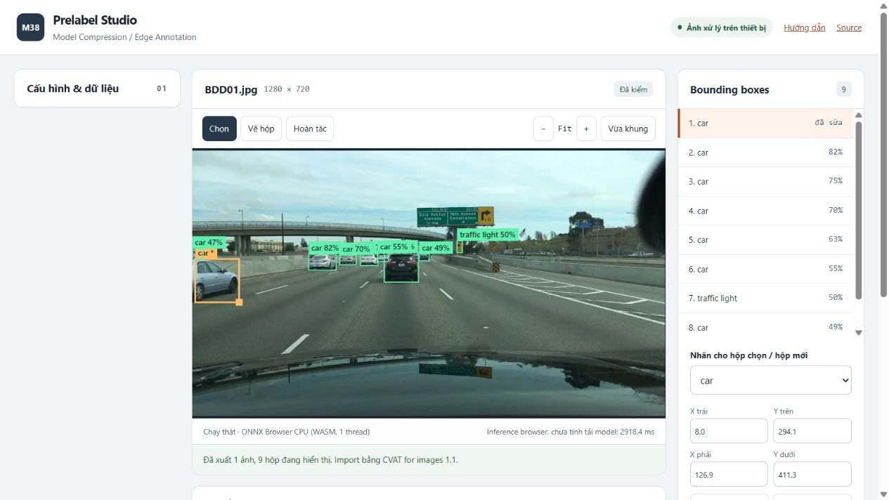
Studio đang chạy được
Chạy ONNX thật trong browser và xuất CVAT for images 1.1 XML
Ảnh mẫu hoặc ảnh riêng
Zoom, vẽ, sửa, xóa hộp
Hoàn tác và kiểm nhãn
Xuất XML cho CVAT
M38 Prelabel Studio / Sakana / Demo Day 2026
03
Notes:
Ảnh sản phẩm: docs/figures/thumbnail.png. Demo: mở ảnh, chạy Browser CPU, sửa một hộp, đánh dấu đã kiểm và xuất XML. Chưa xác minh vòng import/save/reload trên server CVAT thật.
Nguồn: https://manhld424.github.io/M38-Edge-PreLabeling/results.html
https://github.com/ManhLD424/M38-Edge-PreLabeling/tree/31ce2a5

Slide 4
Pipeline và tính đúng đắn
Cùng preprocessing và NMS để so sánh các runtime
01 Ảnh RGB và letterbox 640
Padding 114, chuẩn hóa /255, input NCHW
02 Nén PTQ INT8 và inference CPU
NNCF calibration RGB; PyTorch / ONNX / OV FP16 / INT8
03 NMS theo lớp và người kiểm sửa
Hash ảnh/model, kết quả đúng ảnh, xuất cùng trạng thái hiển thị
M38 Prelabel Studio / Sakana / Demo Day 2026
04
Notes:
Nguồn: README.md, docs/REPAIR_2026-10-16.md. Browser dùng ONNX WASM 1 thread. Benchmark Python dùng 4 threads.
Nguồn: https://manhld424.github.io/M38-Edge-PreLabeling/results.html
https://github.com/ManhLD424/M38-Edge-PreLabeling/tree/31ce2a5

Slide 5
INT8 đạt mean latency 38,80 ms
Python CPU, 4 threads, 26 ảnh × 3 lượt, 3 warmup
3,96×
Tỷ số latency so với PyTorch
trong cùng phép đo
INT8: 11,24 MiB
ONNX: 42,79 MiB
Gồm preprocessing + NMS. Không tính đọc ảnh/nạp model. Chưa kiểm soát nhiệt/nguồn điện.
Dung lượng artifact khác định dạng không chứng minh mức giảm RAM. Browser đo riêng.
M38 Prelabel Studio / Sakana / Demo Day 2026
05
Notes:
Nguồn: predictions/latency.json và predictions/manifest.json. Mean ms: 153.6435, 138.58, 119.77, 38.80. Tỷ số khoảng 3.96. CPU Windows Intel64 Family 6 Model 154 Stepping 3, 12 luồng phần cứng, giới hạn suy luận 4 threads.
Nguồn: https://manhld424.github.io/M38-Edge-PreLabeling/results.html
https://github.com/ManhLD424/M38-Edge-PreLabeling/tree/31ce2a5

Slide 6
Độ đồng thuận sau chuyển đổi và nén
10 ảnh holdout, 97 hộp PyTorch tham chiếu, ghép cùng lớp tại IoU ≥ 0,5
Runtime
Hộp ghép / tham chiếu
Mean IoU
ONNX
97 / 97
1,0000
OpenVINO FP16
97 / 97
0,9997
OpenVINO INT8
94 / 97
0,8092
Đây là agreement với PyTorch. Chưa có mAP ground truth.
Calibration: 16 ảnh hash khác holdout. Chưa xác minh độc lập theo scene.
M38 Prelabel Studio / Sakana / Demo Day 2026
06
Notes:
Nguồn: predictions/consistency.json. INT8 sinh 99 hộp, 94 hộp ghép với 97 hộp baseline. Confidence .25, NMS IoU .45. PyTorch cũng có thể dự đoán sai.
Nguồn: https://manhld424.github.io/M38-Edge-PreLabeling/results.html
https://github.com/ManhLD424/M38-Edge-PreLabeling/tree/31ce2a5

Slide 7
Dùng thử và phạm vi đã kiểm chứng
Demo public và bằng chứng CPU được công khai để đối chiếu
Public: ONNX Browser chạy thật
PyTorch / OpenVINO native chạy qua server local. Các mục replay là kết quả lưu sẵn.
Dataset và chỉ số còn thiếu
26 ảnh minh họa; chưa có GT BDD100K hoặc provenance độc lập theo scene.
Chưa đo mAP drop và throughput streaming. INT8 hiện ở định dạng OpenVINO IR.
Demo: manhld424.github.io/M38-Edge-PreLabeling/
Log đo: manhld424.github.io/M38-Edge-PreLabeling/results.html
M38 Prelabel Studio / Sakana / Demo Day 2026
07
Notes:
Kiểm tra ngày 18/10/2026. Browser inference thật, 4 runtime API trả đúng hash ảnh. 50 Python tests và 5 JS tests pass. ONNX public là baseline; INT8 artifact hiện là OpenVINO IR, chưa có compressed ONNX/TFLite được xác minh. Không claim hoàn thành toàn bộ tiêu chí đề.
Nguồn: https://manhld424.github.io/M38-Edge-PreLabeling/results.html
https://github.com/ManhLD424/M38-Edge-PreLabeling/tree/31ce2a5

